Slide 1
クラスタ数推定に用いる 最適な情報量規準の探求
A-07
卒業研究 予備審査会
情報工学科 5年 32番 萩原 涼介
（指導教員: 藤田 一寿）

Slide 2
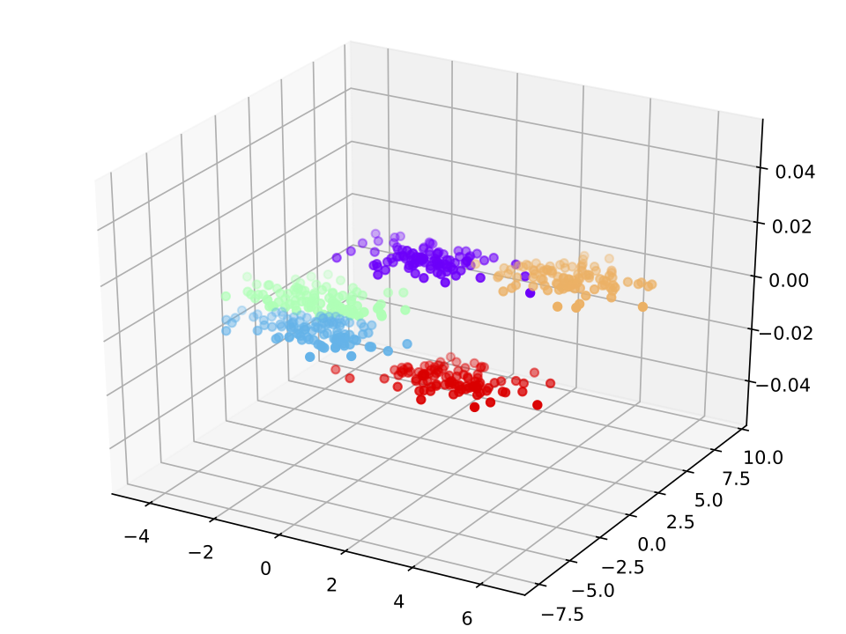
背景
クラスタリング
データを任意の数のクラスタにわける手法
データ解析・画像処理などで利用
k-meansではクラスタ数を事前に指定してクラスタリング ⇒ クラスタ数が未知の場合「クラスタ数推定」が必要

Slide 3
背景
クラスタ数推定・クラスタリングを行う手法 ”X-means”
データが混合等方Gauss分布から生成されたと想定
情報量規準と呼ばれる指標によりクラスタ数を推定
情報量規準
想定した確率分布（モデル）とデータの当てはまりの良さを表す指標
Notes:
X-meansはモデルベースのクラスタ数推定手法であり，なおかつ実装がシンプルでわかりやすいから採用

Slide 4
目的
どの情報量規準が どのようなデータに対して最適かを 数値実験により明らかにする
Notes:
数値実験によって
データに合うモデルとはなんなのか

Slide 5
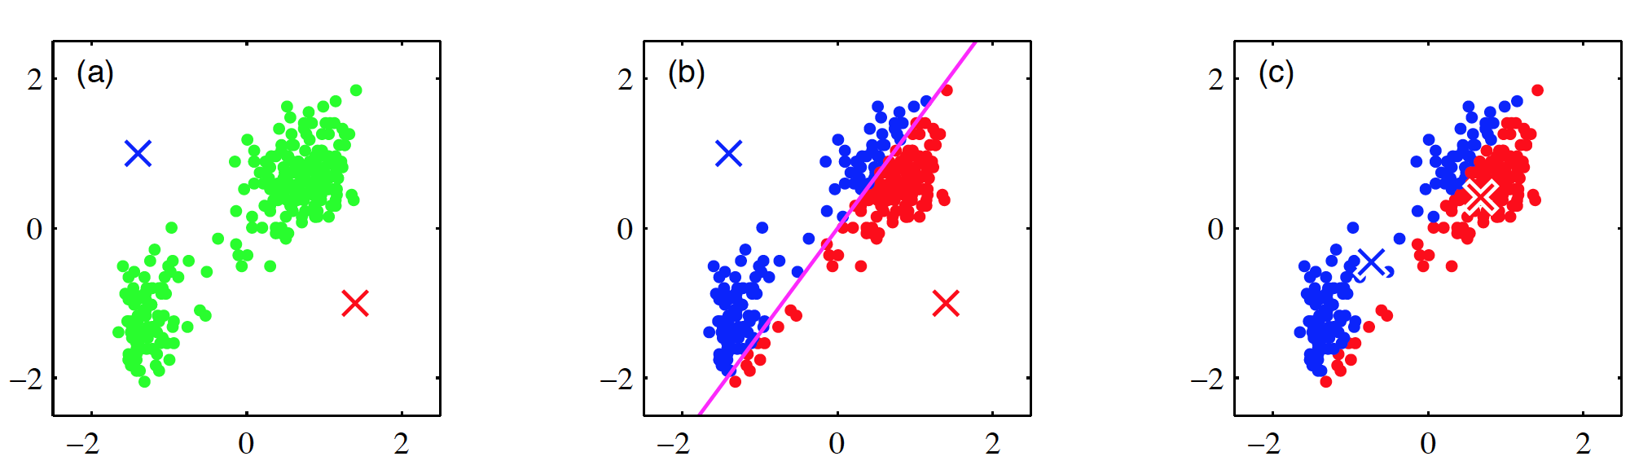
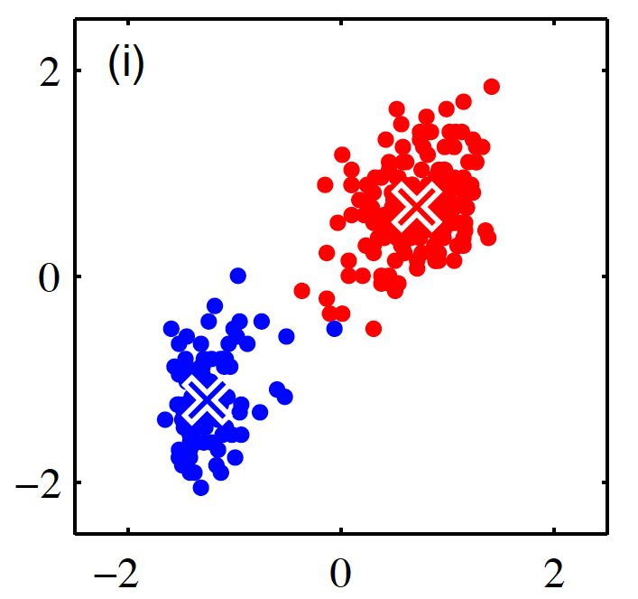
k-means
・・・
セントロイドの初期値を選ぶ（×印）
セントロイドを固定し，最も近いセントロイドにデータを割り当て
割り当てられたデータの重心にセントロイドを移動
(*) 再割り当てが起こらなくなるまで (b), (c)を繰り返す
Notes:
×がセントロイド
L2ノルムだからモデルは混合等方Gauss分布を想定
距離を変えることで他のモデルも想定することができる

Slide 6
X-means
(1) クラスタ数 k を初期化する (通常は k = 2) ．
(2) k-means を実行する．
(3) 次の処理を j = 1 から j = k まで繰り返す．
(a) クラスタ j の BIC_{j} を計算する．
(b) クラスタ j に所属するデータに対し，クラスタ数2として k-means を行う．
(c) クラスタ数2としてクラスタリングした結果に対し BIC’_{j} を計算する．
(d) BIC_{j} と BIC‘_{j} を比較し，BIC’_{j} が大きければクラスタ数kに1を足す．
(4) 前の処理で k が増加した場合は処理2へ戻る．そうでない場合は終了する．
Notes:
2つにわけていくということを強調
わけていいかということを情報量規準により判断
次でどのように分けていくかを具体的に説明

Slide 7
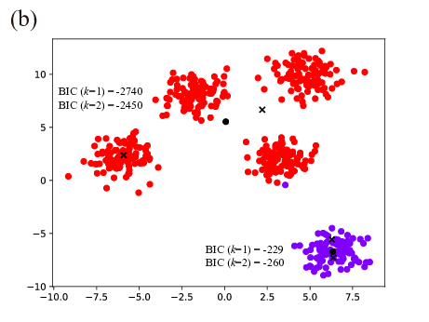
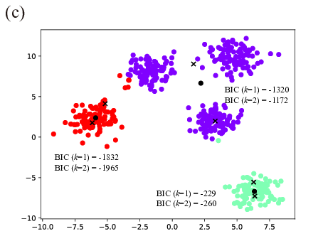
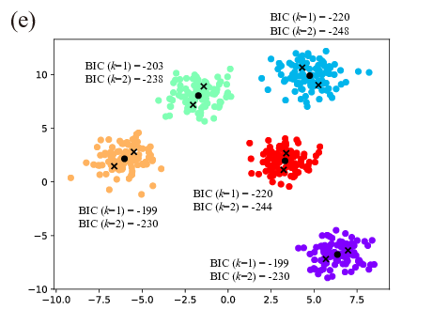
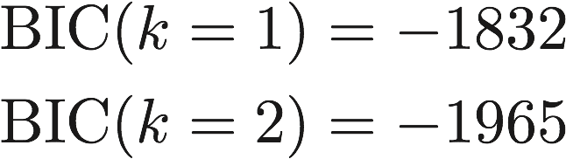
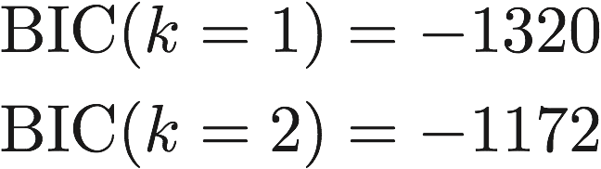
X-means
・・・
Notes:
元のセントロイド
2つに分けたもののセントロイド

Slide 8
情報量規準
モデルの良し悪しの判断基準
データに対するモデルの当てはまり度（平均対数尤度）
（モデルの最大対数尤度）ー （罰則項）で近似
これを「情報量規準」とよぶ

Slide 9


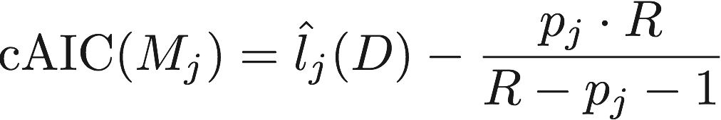

情報量規準の例
モデルM_{j}のp_{j}変量等方Gauss分布の対数尤度関数を , モデルのデータ数をRと表す．
AIC (Akaike Information Criterion)
cAIC (Conditional Akaike Information Criterion)
BIC (Bayesian Information Criterion)
Notes:
正負が逆になっているが，大小関係が逆になるだけ
パラメータ数を過大に見積もる

Slide 10
実験
人工的に2次元もしくは3次元空間のデータを生成
分散 σ²=1 の5つの等方Gauss分布で構成
各クラスタは500個のデータ点からなる
分割停止規準に 対数尤度関数, AIC, cAIC, BICを採用
性能評価はARI, NMI, Purityを使用 (1になるほど良い)
100回のクラスタリング結果の平均を算出
Notes:
人工的に2次元もしくは3次元のデータを生成

Slide 11
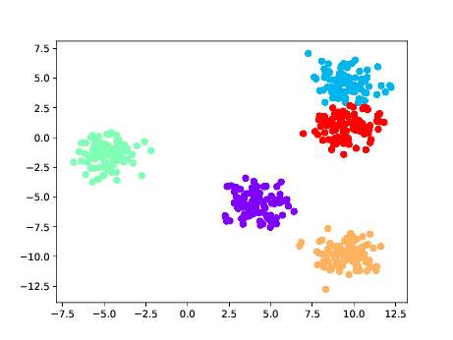
2次元データに対するクラスタリングの例
Notes:
2次元データに対するクラスタリングの例

Slide 12
2次元データに対するクラスタリング結果
分割停止規準 | クラスタ数 (分散） | ARI | NMI | Purity
BIC | 4.58 (0.9836) | 0.84458792 | 0.88281495 | 0.84458792
cAIC | 4.55 (0.6475) | 0.85329139 | 0.89992544 | 0.85329139
AIC | 4.69 (3.8739) | 0.83642236 | 0.88147442 | 0.83642236
対数尤度関数 | 5.32 (10.236) | 0.85699618 | 0.91572100 | 0.85699618
BICとcAICに大きな差はない
AICではクラスタ数を過大に見積もることがある
対数尤度関数を利用するよりは良い結果になっている
Notes:
AICはパラメータ数を過大に見積もる傾向があるため，
ここではクラスタ数を過大に見積もっている

Slide 13
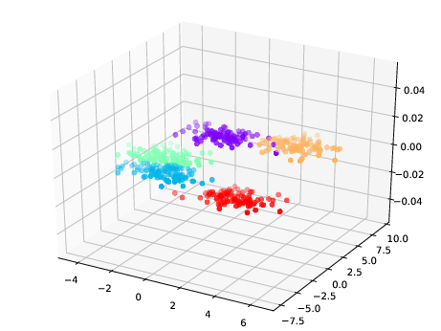
3次元データに対するクラスタリングの例

Slide 14
3次元データに対するクラスタリング結果
分割停止規準 | クラスタ数 (分散） | ARI | NMI | Purity
BIC | 4.95 (0.0669) | 0.97179074 | 0.97913818 | 0.97179074
cAIC | 4.92 (0.2313) | 0.96312702 | 0.97023920 | 0.96312702
AIC | 4.88 (0.1443) | 0.95216819 | 0.96855698 | 0.95216819
対数尤度関数 | 5.12 (4.1443) | 0.95731637 | 0.96541468 | 0.95731637
BICを採用した場合の精度が上がっている
AICを採用した場合も過大に見積もる問題は発生しない

Slide 15
まとめ
混合等方Gauss分布はBICを採用することで 適切にクラスタリングを行うことができる
今後の課題
AIC, cAIC, BIC以外の情報量規準を用いたクラスタ数推定
実データのクラスタ数推定を行う

Slide 16
Appendix

Slide 17
Appendix
精度の評価指標について
最尤法
Gauss分布
他の情報量規準

Slide 18
精度の評価指数について
ARI; Adjusted Rand Index クラスタの正解ラベルに対して クラスタリング結果の一致度を評価する指標
NMI; Normalized Mutual Information 相互情報量を正規化した指標
Purity 生成されたクラスタがどれだけ多数派で占められているかを表す指標

Slide 19
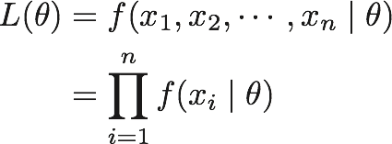
尤度
モデルの尤もらしさを表す尺度
確率変数 (X₁, X₂, …, X_{n}) （互いに独立）の 同時確率密度関数が f (x₁, x₂, …, x_{n} | θ) として， f をパラメータ θ の関数と考えたときの関数

Slide 20
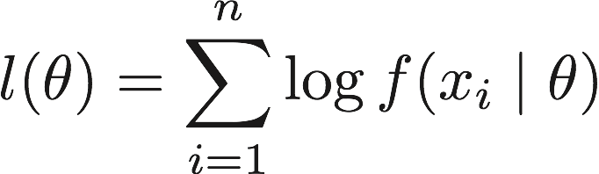
対数尤度関数・最尤法
扱いやすくするため，前出の L(θ) の両辺の対数をとる
l(θ) の大小を比較することでK-L情報量の大小を測る
対数尤度が最大になるモデルを推定 ⇒ 最大対数尤度
この方法を「最尤法」と呼ぶ

Slide 21
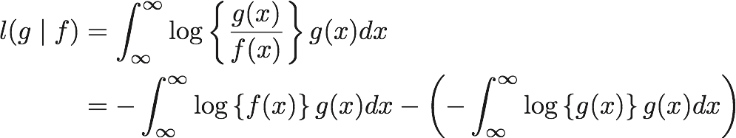
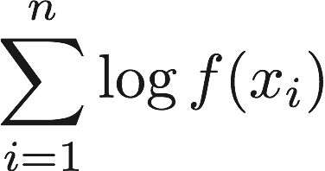
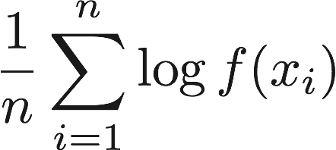
Kullback-Leibler情報量
推定されたモデル f(x) と，真の確率密度関数 g(x) の近さ
log f(x) の期待値
log g(x) の期待値（定数）
を対数尤度と呼ぶとすると n 個のデータの平均対数尤度は
対数尤度が大きければおおきいほど，K-L情報量が大きい！

Slide 22
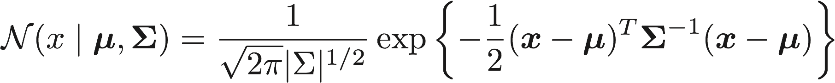
Gauss分布
d次元のデータDをK個のクラスタに分割することを考える． μはd次元の平均ベクトルであり，Σはd×dの共分散行列
マハラノビス距離

Slide 23
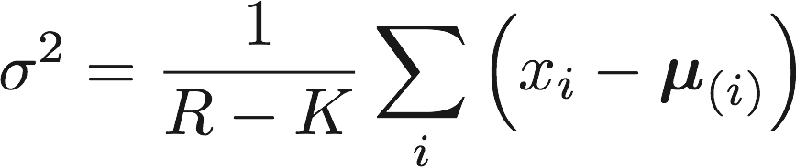
等方的Gauss分布
d次元のデータDをK個のクラスタに分割することを考える． μはd次元の平均ベクトルである
モデルM_{j}のp_{j}変量等方Gauss分布の対数尤度関数を , モデルのデータ数をRと表す．
等方Gauss分布を考えると，分散 σ² は
この時の確率は
ユークリッド距離

